Slide 1

Toán

Slide 2
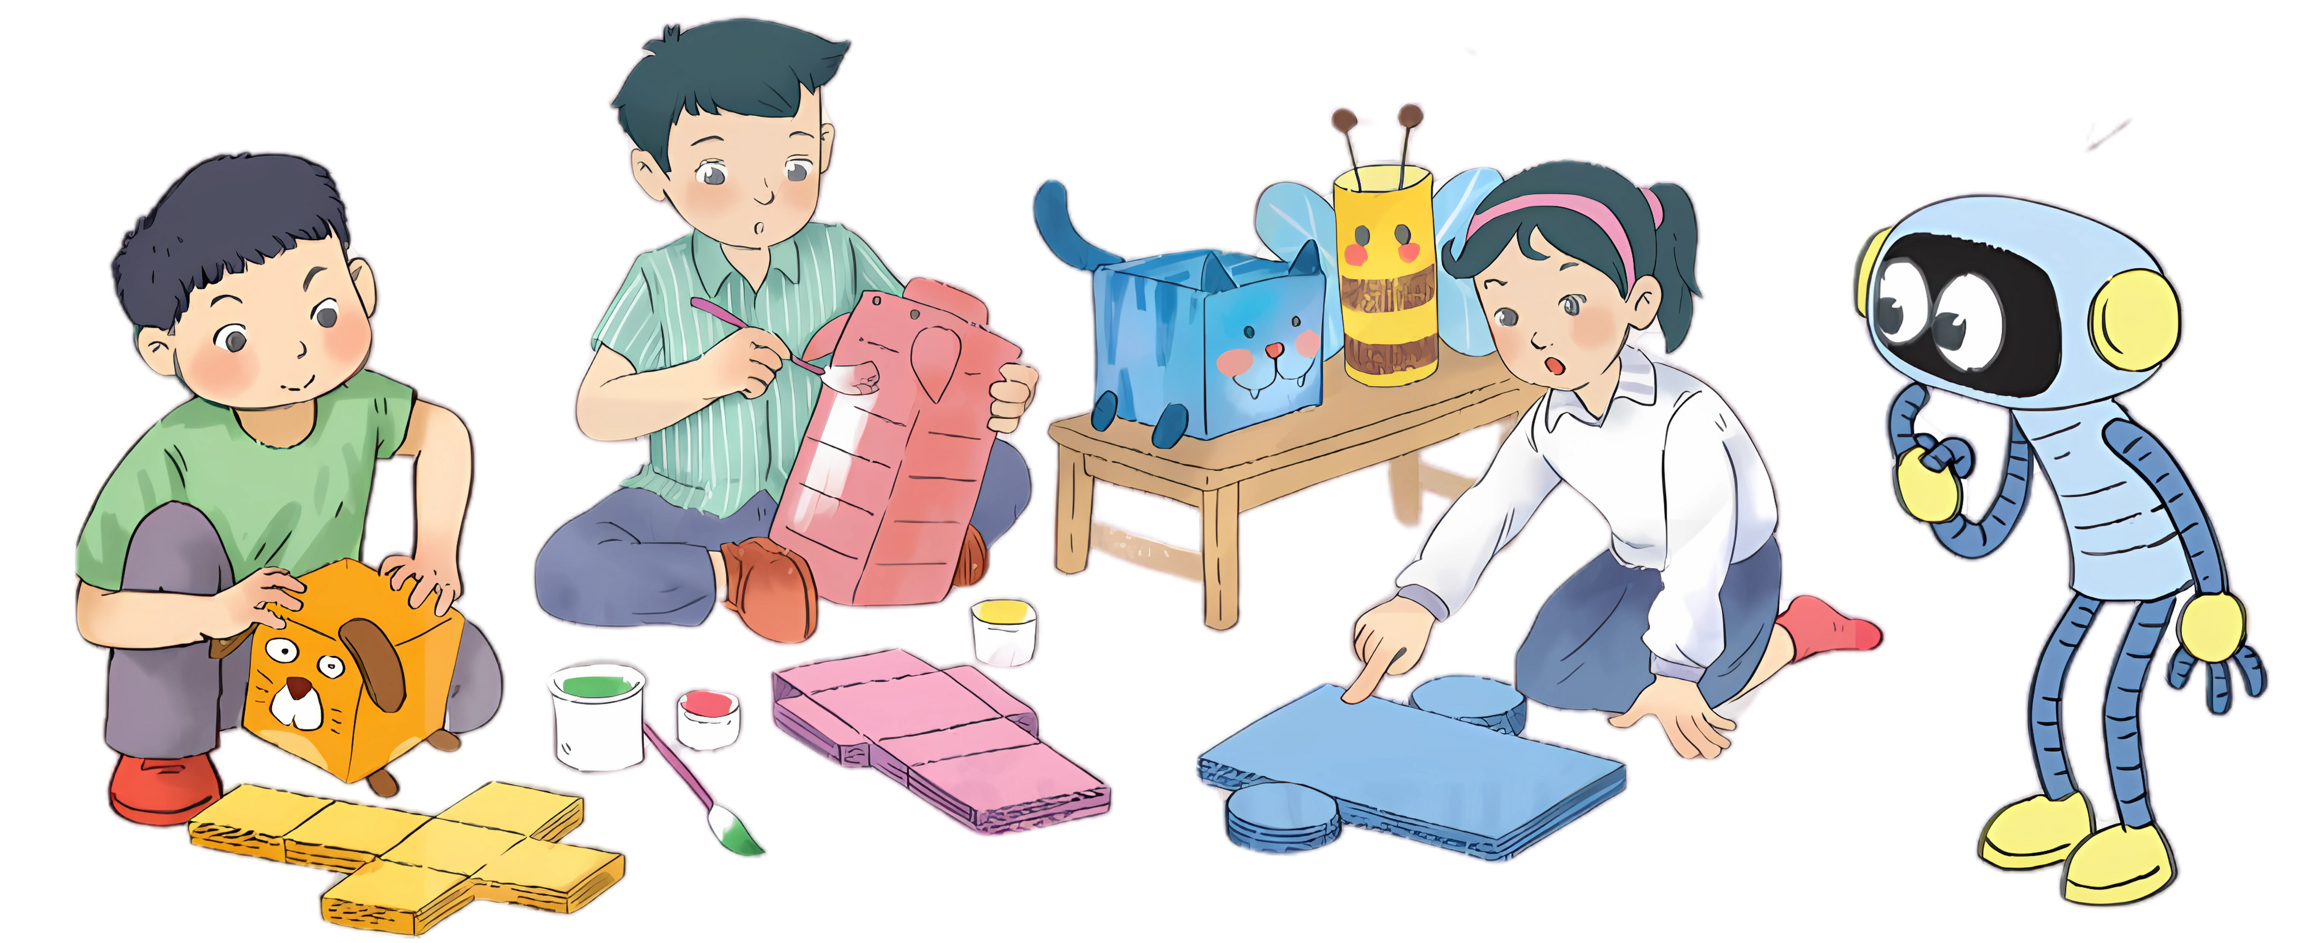
Chiếc đèn hình con lợn của tớ có dạng hình hộp chữ nhật.
Tớ sẽ làm những đèn lồng hình lập phương,
Những miếng bìa này có thể gấp được đèn lồng nào nhỉ?
Những miếng bìa này gấp được thành khối trụ.

Slide 3
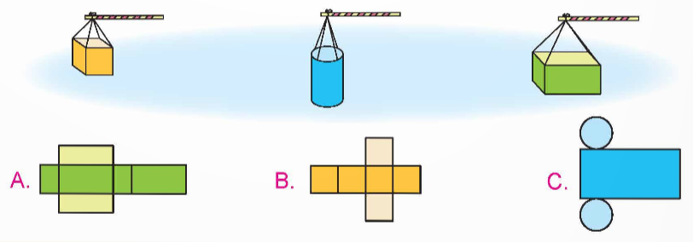
Tìm miếng bìa và hình khai triển thích hợp với mỗi chiếc đèn lồng.
1

Slide 4
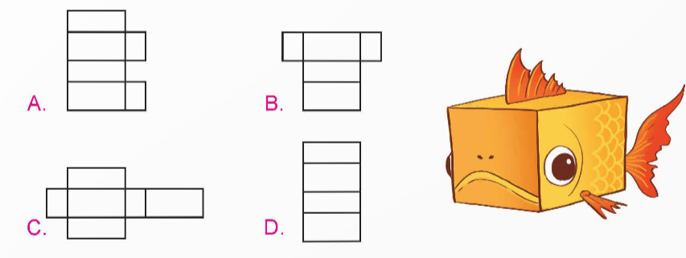
2
Chọn câu trả lời đúng.
Rô-bốt dùng miếng bìa nào dưới đây để làm chiếc đèn hình con cá?

Slide 5
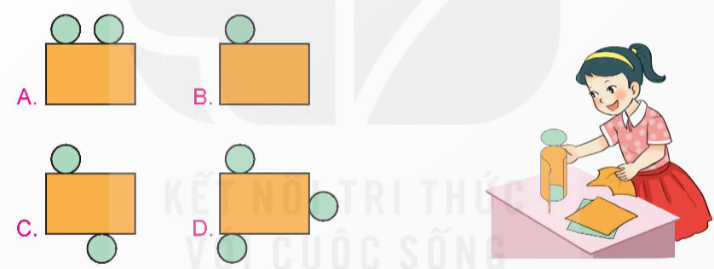
3
Chọn câu trả lời đúng.
Hình nào dưới đây là hình khai triển của hình trụ?

Slide 6
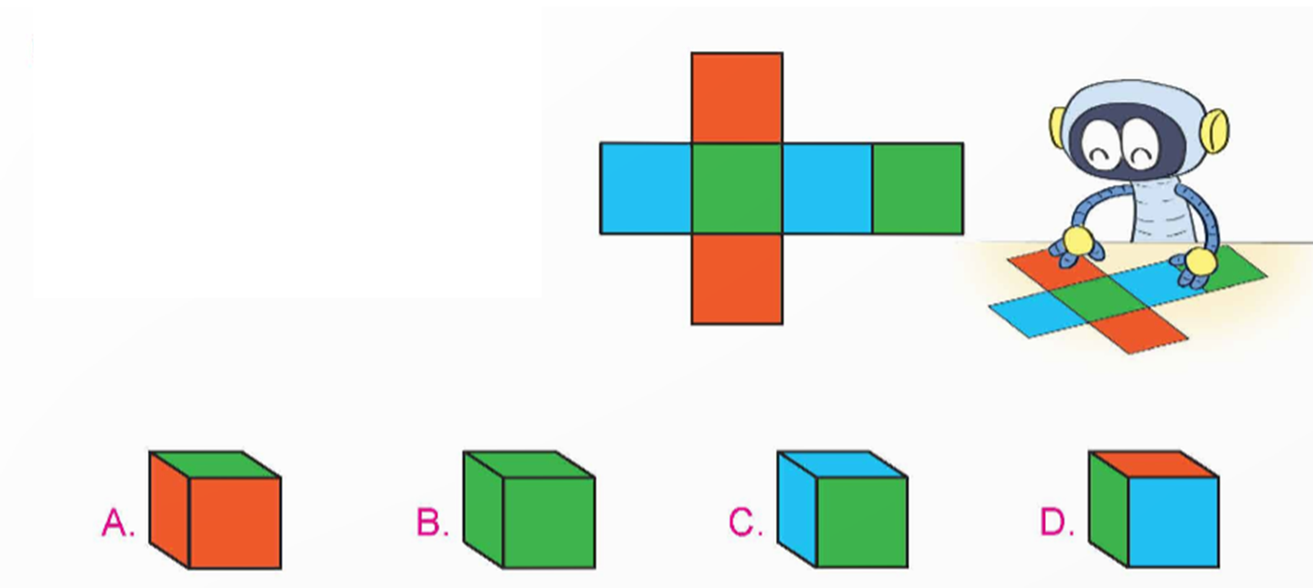
4
Chọn câu trả lời đúng.
Rô-bốt có tấm bìa như hình bên.
Hỏi Rô-bốt có thể gấp được hình nào dưới đây?

